Slide 1
Behind the Headline
Sistem Pencarian & Analisis Berita Berbasis Kata Kunci
Presentasi Kelompok Tongkosor(1)
Raja Zhafar Akbar Rangkuty — AI Training & Modeling
Radiva Septiana Marcelita –UI/UX & Frontend
Andhika Nurjamil -UI/UX & Frontend
Narendra Nabil Putra - API
🧅Zidan - Server
🧅Faiz -Server
🧅Maul- API
Notes:
Buka presentasi dengan memperkenalkan topik dan anggota kelompok. Tegaskan fokus NewsKey AI pada perbandingan fakta lintas portal berita menggunakan NLP.

Slide 2
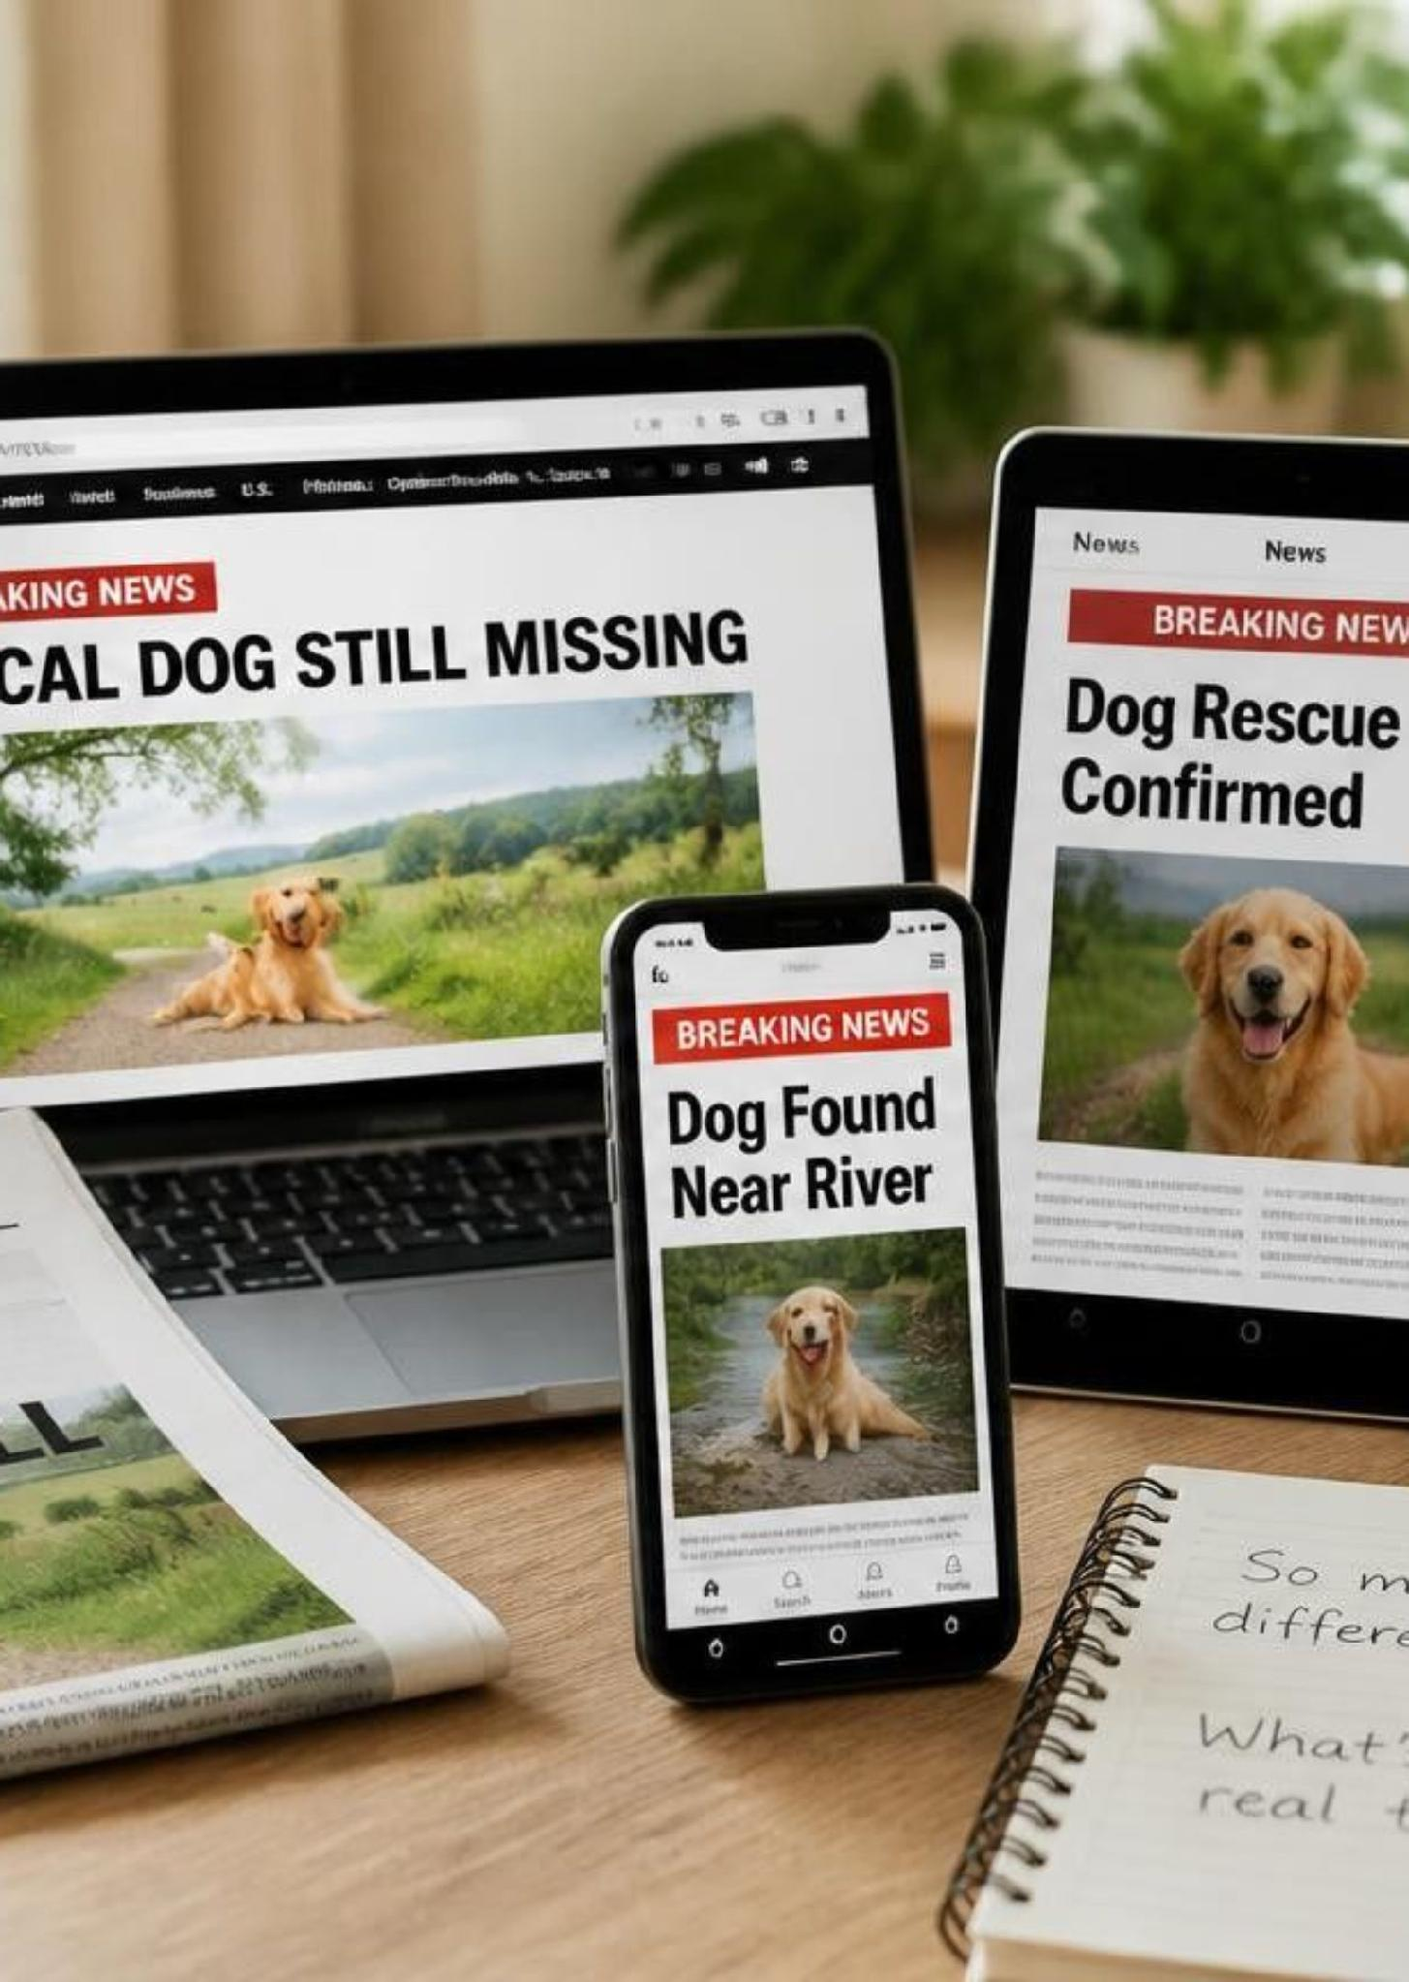
LATAR BELAKANG & SOLUSI
Banyak portal, satu peristiwa, fakta yang
berbeda
CNN, CNBC, dan Tempo memuat judul mirip, tetapi isi, fakta, dan narasumber berbeda sehingga pembaca bingung.
Solusi: Behind the headline, sistem kurasi berbasis NLP.
Pencarian berbasis konteks lewat kata kunci atau topik.
Komparasi artikel berjudul mirip.
01
02
03
Clustering otomatis berita terkait dengan AI.
04
Objektivitas dan pemahaman menyeluruh tanpa membaca satu per satu.
Notes:
Jelaskan dilema pembaca masa kini: informasi melimpah tetapi bias redaksi membuat publik bingung. NewsKey AI hadir mengotomasi kurasi berbasis pemrosesan bahasa alami.

Slide 3
BATASAN SISTEM
Ruang lingkup: membandingkan fakta, bukan memvonis hoaks
In Scope
Out of Scope
Pengambilan data dari API portal berita terbuka (scraping)
Sistem NLP untuk ringkasan dan komparasi fakta, bukan sekadar judul
Web pencarian berita berbasis kata kunci
Menentukan status hoaks secara mutlak, AI hanya membandingkan fakta
Mengubah redaksi tulisan penerbit asli
Aplikasi mobile
Notes:
Tekankan kepada dosen bahwa proyek ini tidak bertindak sebagai hakim kebenaran. Sistem menghormati hak cipta redaksi asli dan fokus menyajikan matriks perbedaan narasi.

Slide 4
METODOLOGI & WBS
Waterfall termodifikasi dengan validasi AI di awal
Metode
WBS · 4 tahap
Waterfall yang dimodifikasi, dengan Proof of Concept model AI di awal agar proyek tidak gagal di akhir.
Pengumpulan Data: web scraping dataset berita.
AI & NLP: training model perangkuman dan komparasi (Raja).
Sistem & Web: integrasi API, UI pencarian.
Testing & Deployment: server dan QA.
Cost
Memakai tools gratis (Notion, GitHub) untuk efisiensi biaya.
Notes:
Jelaskan alasan modifikasi Waterfall: proyek berbasis AI rentan gagal bila performa model baru diuji di akhir. Dengan menguji model di fase 2, risiko teknis dapat diatasi lebih cepat.

Slide 5




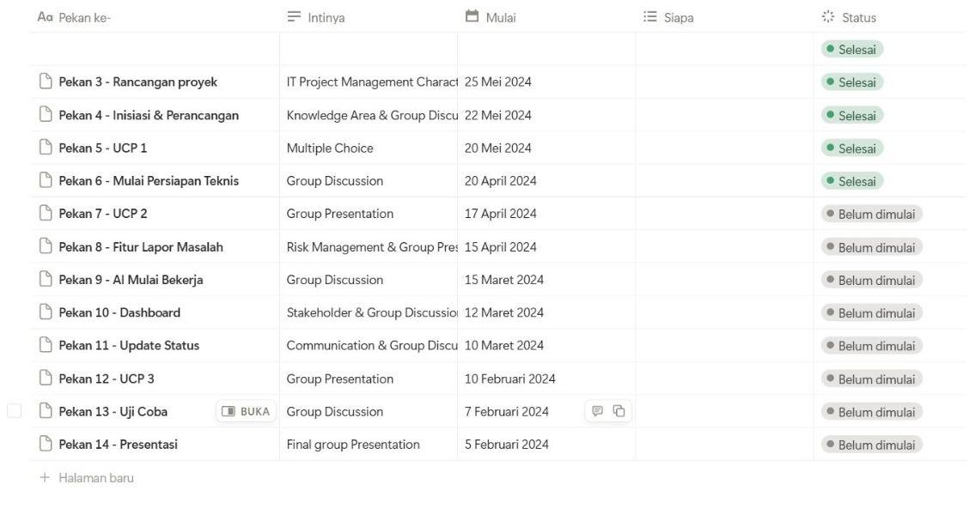
KOLABORASI TIM
Pusat komando tim: lima tools, satu alur kerja
Seluruh koordinasi dirancang transparan dengan memanfaatkan ekosistem digital gratis untuk efisiensi anggaran dan akuntabilitas kerja.
Notion
GitHub
Figma
WhatsApp & Discord
Jadwal, timeline, dan pembagian tugas.
Version control dan penggabungan kode.
Desain UI/UX.
Komunikasi harian.
Notes:
Tunjukkan profesionalisme pengelolaan proyek. Tiap anggota tim memiliki jalur koordinasi yang terdefinisi rapi, mulai dari desain hingga penyimpanan korpus data.

Slide 6
MANAJEMEN KUALITAS & RISIKO
Kualitas, risiko, dan pengadaan
Strategi mitigasi komprehensif untuk menjamin stabilitas sistem web dan kepatuhan scraping.
KUALITAS & PENGADAAN
RISIKO & MITIGASI
Standar Mutu & Infrastruktur
Antisipasi Kendala Operasional
Validasi 50 Berita Sampel: Uji akurasi ringkasan AI dengan 50 berita sampel (PoC) sebelum coding web dimulai.
Risiko Pemblokiran: Mitigasi: rotasi proxy atau API resmi media saat scraping.
Risiko AI salah menarik kesimpulan: Mitigas Behind the Headline hanya menampilkan perbandingan fakta, bukan memutus hoaks atau benar.
Pengadaan Cloud: Layanan cloud server untuk deployment model NLP.
Notes:
Jelaskan langkah preventif tim: kami menyadari scraping berisiko diblokir dan model AI berisiko bias, sehingga mitigasi rotasi IP dan batasan non-judgemental menjadi kunci utama.

Slide 7

AKUNTABILITAS & RENCANA AKSI
Pemangku kepentingan dan langkah selanjutnya
Stakeholder: dosen (penilai) dan pengguna (masyarakat atau mahasiswa pembaca berita)
Tim AI: melatih model NLP untuk ekstraksi fakta dari artikel
Tim Desain: menyelesaikan wireframe Figma halaman hasil pencarian komparatif
Tim Web: membangun API yang menyambungkan AI dengan frontend
Notes:
Tutup presentasi dengan menyampaikan komitmen kerja tiap anggota tim dan membuka sesi tanya jawab dengan dosen penguji.

